Slide 1





HIPÓTESIS
Por:
Jessica Cazares
Ysabel Mata
Notes:
Hola mi nombre es Ysabel voy a hablarles acerca de este proyecto llamado Hipotesis , donde trabaje con mi compañera Jessica, ayudar a una discografía en el emocionante desafío de …lanzar un nuevo artista en el escenario musical global y que sea un éxito, es decir, que sus canciones sean las más escuchadas, para estonos fue entregado un dataset de Spotify con información sobre las canciones más escuchadas en 2023 el cual analizamos en busqueda de confirmar o refutar cada una de las hippotesis que la discografica planteo acerca de que hace que una cancion sea mas exitosa..

Slide 2

PRUEBA DE HIPÓTESIS
x
Coeficiente de Correlación de Pearson r
Puede tomar valores en un rango que va desde -1 hasta 1.
- Un valor de 1: Indica una correlación positiva perfecta. Esto significa que a medida que una variable aumenta, la otra variable también aumenta de manera perfectamente lineal.
- Un valor de -1: Indica una correlación negativa perfecta. Esto significa que a medida que una variable aumenta, la otra variable disminuye de manera perfectamente lineal.
- Un valor de 0: Indica la ausencia de correlación lineal. No hay una relación lineal entre las dos variables.
Notes:
Antes de continuar me gustaría hablar un poco del coeficiente de correlacion de pearson, es importante tener claro que puede tomar un rango de -1 hasta 1 , donde un valor de 1: Indica una correlación positiva perfecta. Esto significa que a medida que una variable aumenta, la otra variable también aumenta de manera perfectamente lineal, mientras que Un valor de -1: Indica una correlación negativa perfecta. Esto significa que a medida que una variable aumenta, la otra variable disminuye de manera perfectamente lineal. y Un valor de 0: Indica la ausencia de correlación lineal. No hay una relación lineal entre las dos variables.
el R2R^2R2 mide la proporción de la variabilidad en la variable dependiente que puede ser explicada por la variable independiente en un modelo de regresión lineal.
nterpretación del R2R^2R2
R2=1R^2 = 1R2=1: El modelo explica perfectamente toda la variabilidad de la variable dependiente. La línea de regresión pasa exactamente por todos los puntos de datos.
R2=0R^2 = 0R2=0: El modelo no explica ninguna de la variabilidad de la variable dependiente. La línea de regresión es horizontal y no tiene relación con los datos.
0 < R2R^2R2 < 1: El R2R^2R2 se encuentra entre 0 y 1, lo que indica que el modelo explica una parte de la variabilidad de la variable dependiente. Cuanto más cercano a 1, mejor explica el modelo la variabilidad de la variable dependiente.
Interpretación en Términos Simples
R2=0.9R^2 = 0.9R2=0.9: El 90% de la variabilidad en la variable dependiente puede ser explicada por la variable independiente. Esto indica que el modelo es muy bueno.
R2=0.5R^2 = 0.5R2=0.5: El 50% de la variabilidad en la variable dependiente puede ser explicada por la variable independiente. El modelo tiene una capacidad explicativa moderada.
R2=0.2R^2 = 0.2R2=0.2: Solo el 20% de la variabilidad en la variable dependiente puede ser explicada por la variable independiente. El modelo no es muy bueno para explicar la variabilidad de los datos. Mientras que el coeficiente de correlación rrr te da una idea de la fuerza y dirección de la relación lineal entre dos variables, el R2R^2R2 te dice qué tan bien esa relación lineal explica la variabilidad de la variable dependiente. Ambos son útiles para entender y evaluar relaciones en los datos, pero miden cosas ligeramente diferentes

Slide 3




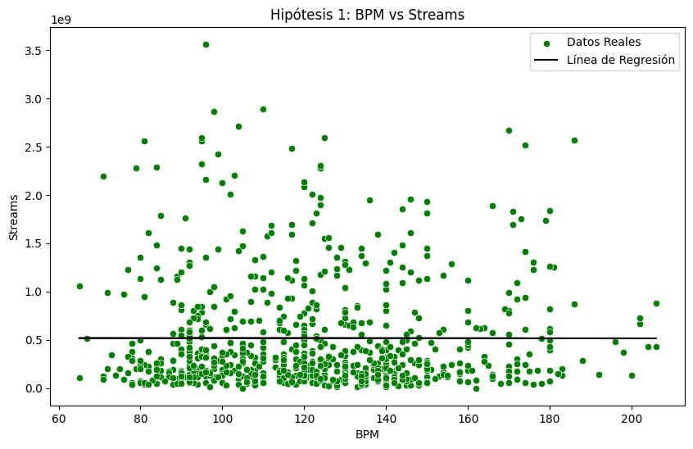
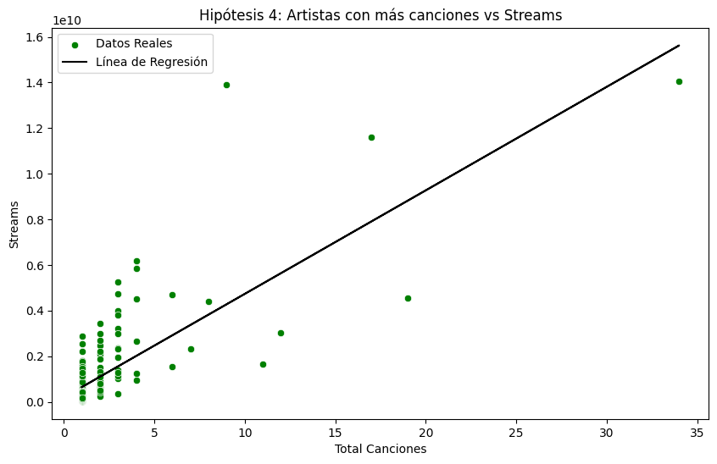
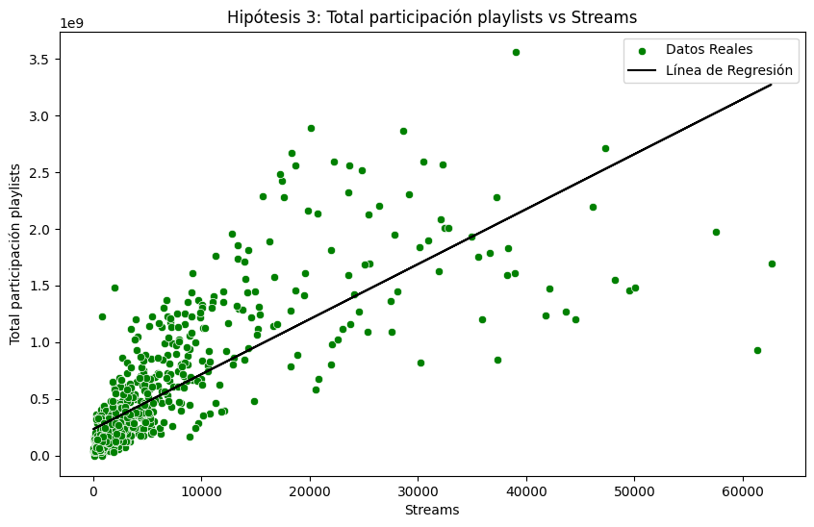


PRUEBA DE HIPÓTESIS
z
s
Las canciones con un mayor BPM tienen más éxito en términos de cantidad de streams en Spotify.
Los artistas con un mayor número de canciones en Spotify tienen más streams.
La presencia de una canción en un mayor número de playlists se relaciona con un mayor número de streams.
r : -0.00320018576
r2: -0.000329625642
r : 0.8001668459
r2: 0.7537531924
r : 0.7836803011
r2: 0.5997973331
Se rechaza la hipótesis, el valor de r es negativo y cercano a cero por lo que no hay relación entre las dos variables.
Se valida la hipótesis el valor de r indica una correlación positiva fuerte.
Se valida la hipótesis el valor de r indica una correlación positiva fuerte.
Notes:
Teniendo en cuenta esto veamos nuestras hipotesis: Las canciones con un mayor BPM tienen mas exito en terminos de cantidad de streams en spotify:

Slide 4
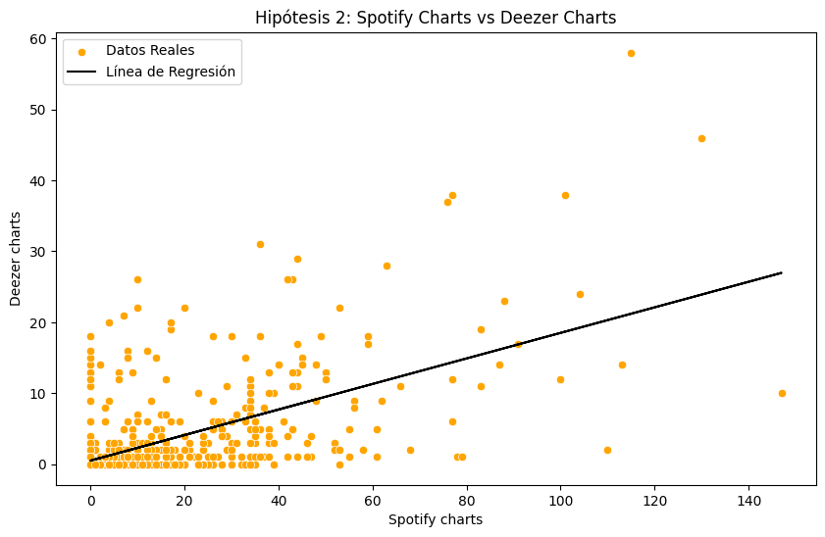
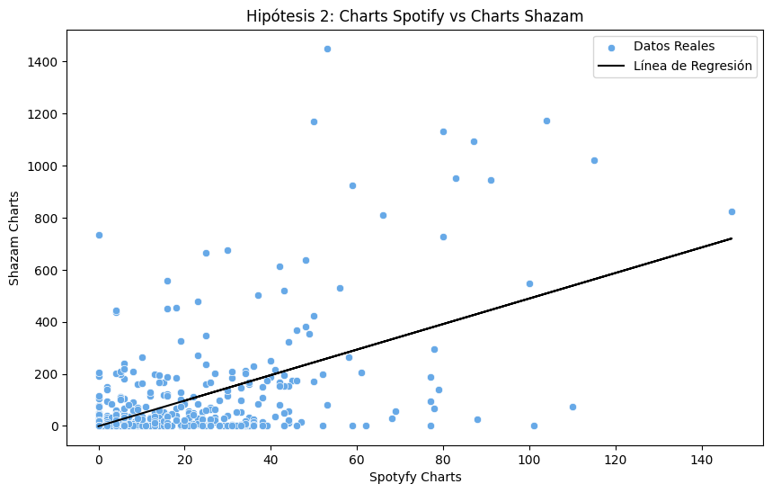
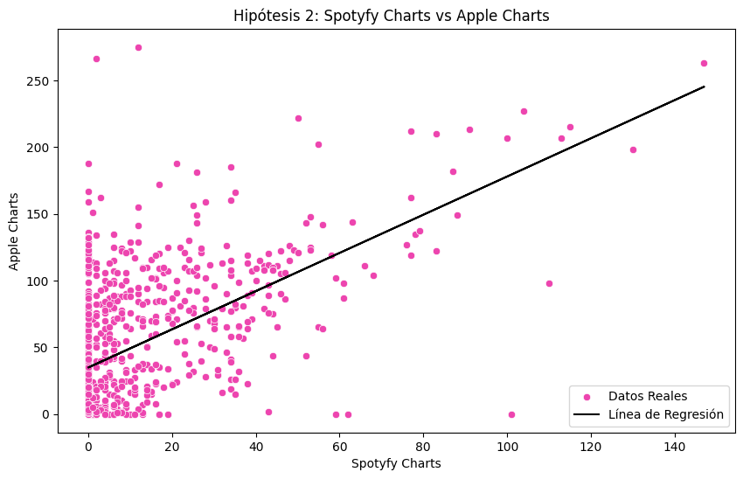
PRUEBA DE HIPÓTESIS
xS
Las canciones + populares en el ranking de Spotify también tienen comportamiento similar en otras plataformas.
r : 0.6076780201
r2: 0.4004457934
r : 0.6055409035
r2: -0.4469100028
r : 0.5526905327
r2: 0.2496857799
Se valida la hipótesis los valores de r indican relaciones positivas moderadas entre Spotify y cada una de las otras plataformas.

Slide 5
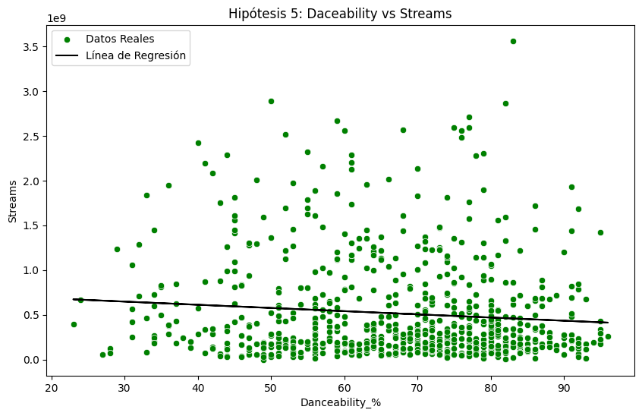
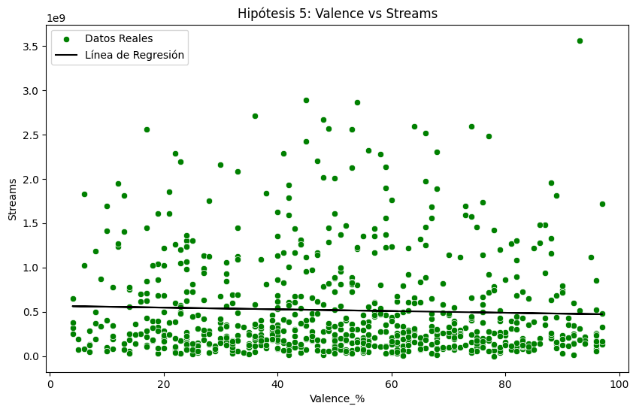
PRUEBA DE HIPÓTESIS
x
Las características de la música influyen en el éxito en términos de cantidad de streams en Spotify.
Característica | Wilcoxon (valor p) | Test t (valor p) | Correlación r | Coeficiente r2
Danceability | 0.01370301284 | 0.001996301247 | -0.1056358996 | 0.01981828367
Valence | 0.05471865434 | 0.1322756771 | -0.04179795487 | 0.001874044165
Liveness | 0.1855317078 | 0.4063199702 | -0.05114702525 | 0.006540051128
Instrumentals | 0.1029737992 | 0.2765756566 | -0.04403998541 | 0.000348994505
Acousticness | 0.4127224742 | 0.6140564152 | -0.00498576864 | -0.0003076914637
Energy | 0.05042459515 | 0.60299046 | -0.02573817675 | -0.001000609398
Speechiness | 0.0001633650327 | 0.0002478313166 | -0.1127739352 | 0.001273461874
Se rechaza la hipótesis, los valores de r para danceability y speechines indican una relación negativa débil. Las otras características tienen valores cercanos a 0, prácticamente no hay relación.

Slide 6

HIPÓTESIS MÚSICA
Recomendaciones
Para que el nuevo artista tenga éxito en su lanzamiento debería:
Estar disponible en todas las plataformas musicales, teniendo enfoque principal en Spotify, ya que el comportamiento de esta plataforma influye en las demás.
Es relevante estar presente en un mayor número de playlists y en los rankings musicales para aumentar la visibilidad de la canción.
Aumentar rápidamente la cantidad de canciones que se lanzan al mercado, ya que hay una correlación positiva muy fuerte entre la cantidad de canciones y los streams, es decir, a mayor número de canciones mayor número de streams.
Sus canciones podrían incluir cualquier tipo de características ya que esto no influirá en que tenga mayor o menor éxito.
Hacer campañas de marketing y colaboración con los artistas más populares del momento.
GRACIAS
Jessica Cázares
Ysabel Mata

